Slide 1
济南市2020年春季学期延期开学网络学习资源
初中历史 八年级
第6课 艰辛探索与建设成就
济南汇文实验学校 李莉
济南市教育教学研究院监制

Slide 2
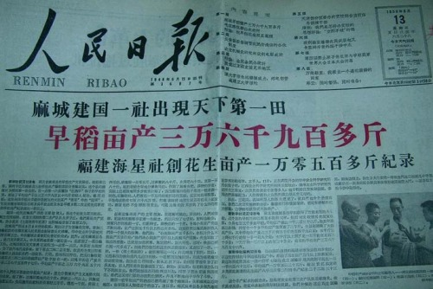
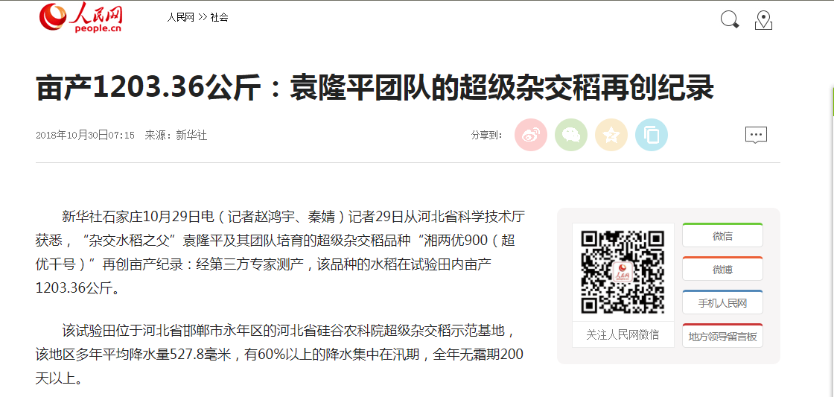
1958年7月31日
2018年10月30日

Slide 3

第6课 艰辛探索与建设成就

Slide 4
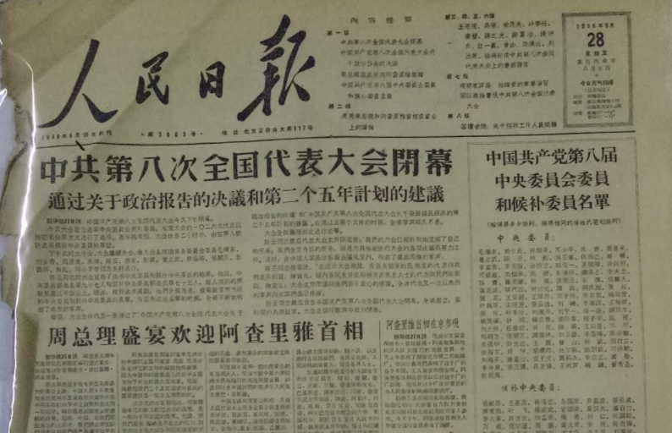
漫漫求索路
我们国内的主要矛盾，已经是人民对于建立先进的工业国的要求同落后的农业国的现实之间的矛盾，已经是人民对于经济文化迅速发展的需要同当前经济文化不能满足人民需要的状况之间的矛盾。党和人民的当前的主要任务，就是要集中力量来解决这个矛盾，把我国尽快地从落后的农业国变为先进的工业国。
1956年9月28日《中国共产党第八次全国代表大会闭幕》
关于政治报告的决议

Slide 5
漫漫求索路
这个任务是艰巨的，也是伟大的！
我们就一定可以尽可能快速地把我们
的国家建设成为一个伟大的社会主义
国家 ！
世界上没有任何力量可以阻止我
们的胜利！
《中国共产党第八次全国代表大会闭幕》
关于政治报告的决议

Slide 6
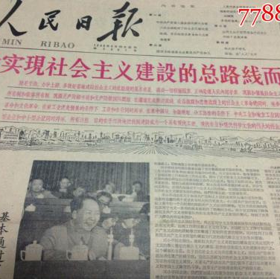
漫漫求索路
总路线
“鼓足干劲、力争上游、
多快好省地建设社会主义”
“速度是总路线的灵魂”
“快，这是多快好省的中心环节”
——1958年6月21日发表社论
《力争高速度》
1958年5月《人民日报》报道八大二次会议

Slide 7
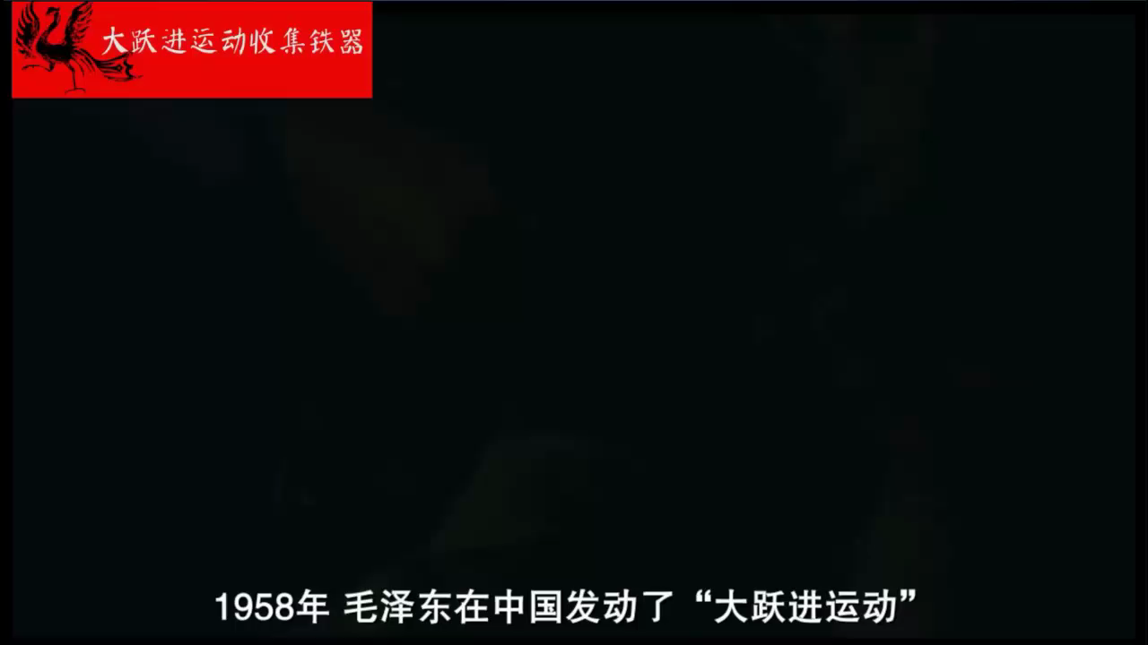

Slide 8
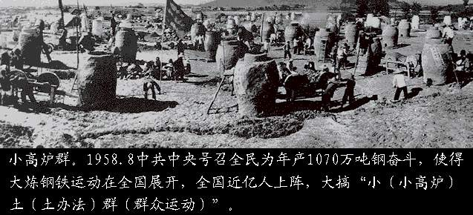
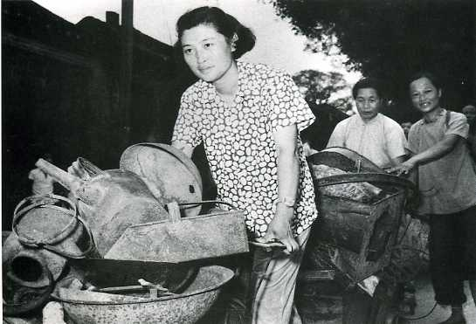
漫漫求索路
全民大炼钢铁 土高炉遍地开花

Slide 9
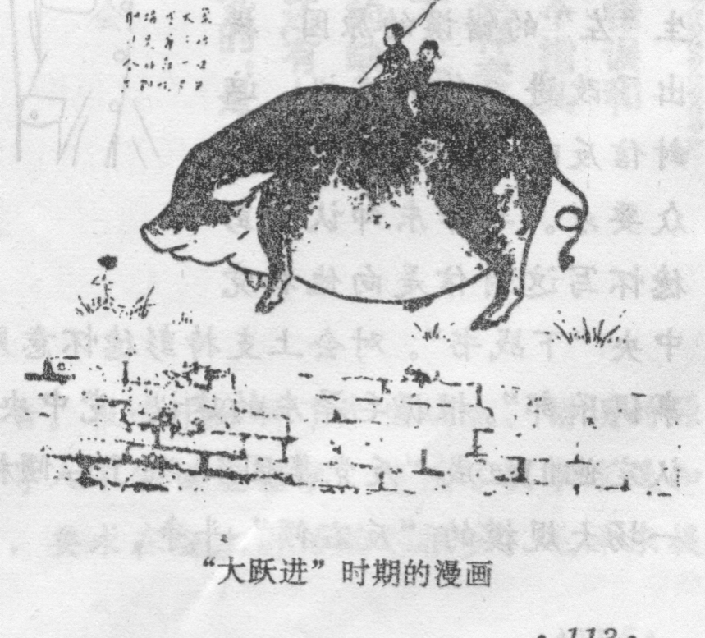
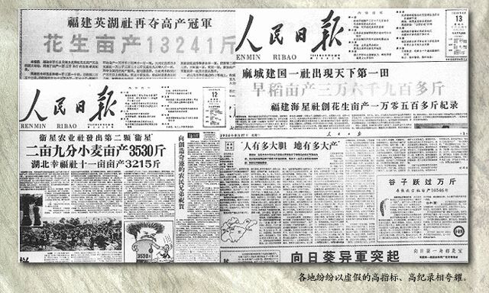
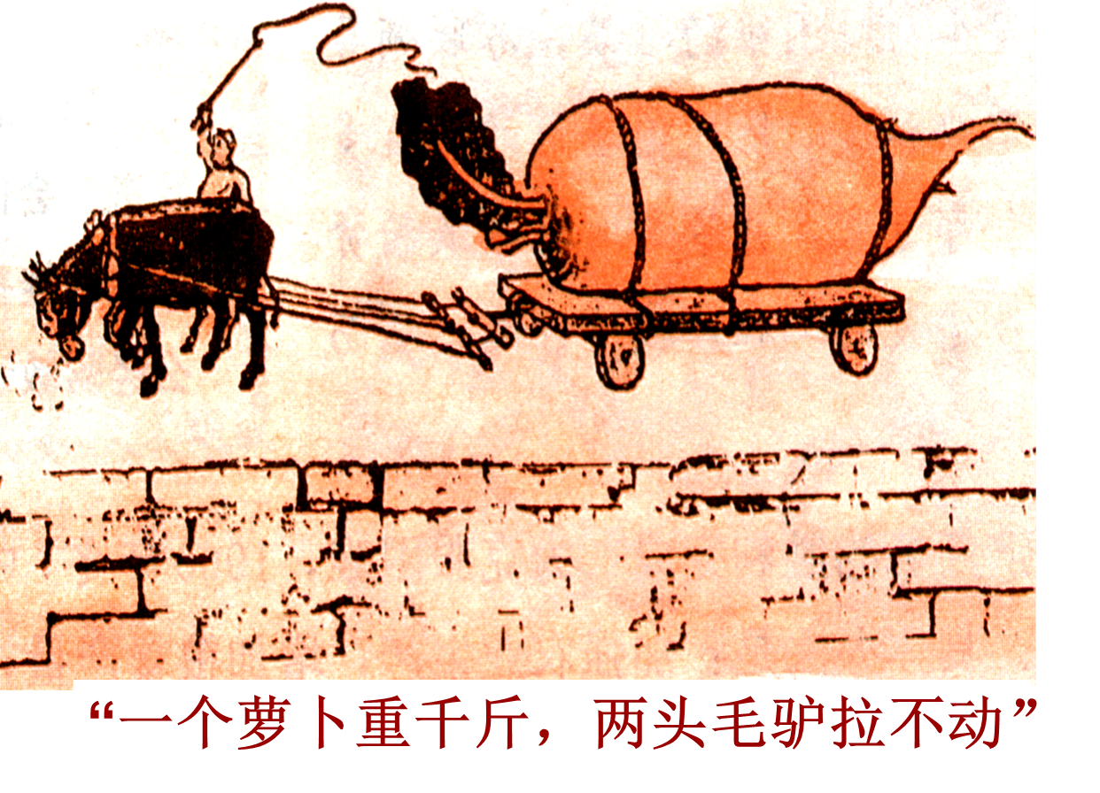
漫漫求索路
工业上：大炼钢铁
肥猪赛大象，
就是鼻子短。
全社杀一口，
足够吃半年。
虚报产量 浮夸风盛行

Slide 10
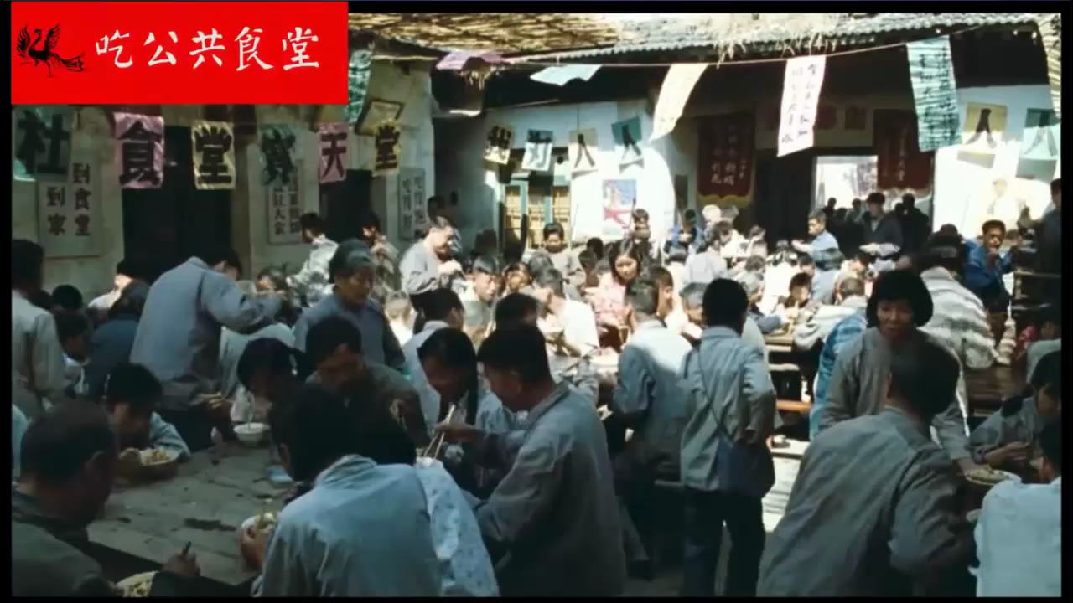

Slide 11
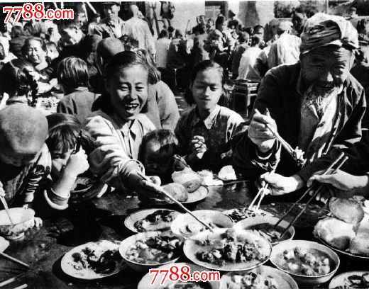
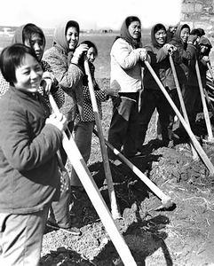
漫漫求索路
热热闹闹的公社食堂
松松垮垮的田间劳动者

Slide 12
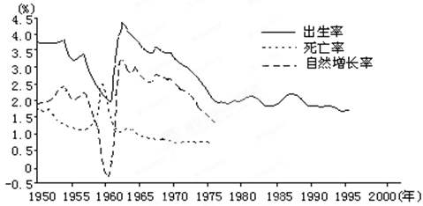
漫漫求索路
疯狂的后果：1959——1961三年困难时期
50年代后“三率”统计情况

Slide 13
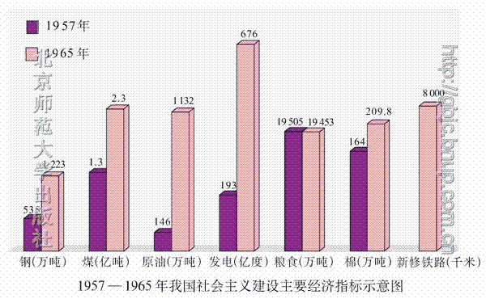
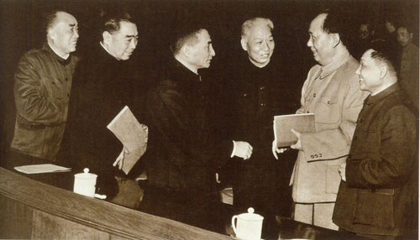
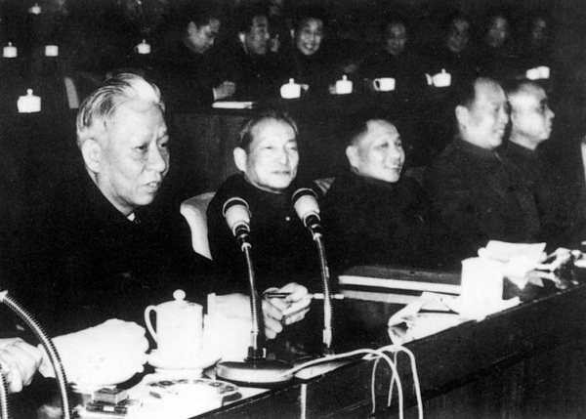
漫漫求索路
八字方针：调整、巩固、充实、提高
1962年1月11日至2月7日中共中央在北京召开扩大的中央工作会议即七千人大会，这是党成立以来规模最大的一次工作会议。会议比较系统地初步总结了大跃进以来经济建设工作的经验教训，对推动国民经济全面调整起到了积极的作用。
1965年，国民经济调整的任务基本完成，工农业生产得到恢复和发展，呈现出物价稳定、市场繁荣的新面貌。

Slide 14
漫漫求索路
在这次会议 (中共八大二次会议)前后。全党同志和全国各族人民在生产建设中发挥了高度的社会主义积极性和创造精神，并取得了一定的成果，但是由于对社会主义建设经验不足，对经济发展规律和中国经济基本情况认识不足，更由于毛泽东同志、中央和地方不少领导同志在胜利面前滋长了骄傲自满情绪、急于求成、夸大了主观意志和主观努力的作用。没有经过认真的调查研究和试点，就在总路线提出后轻率地发动了“大跃进”运动和农村人民公社化运动，使得以高指标、瞎指挥、浮夸风和“共严风”为主要标志的“左”倾错误严重地泛滥开来。
——《中国共产党中央委员会关于建国以来党的若干历史问题的决议》
原因:
教训:
对国情分析不够
缺乏建设经验
对社会主义建设急于求成
忽视客观经济规律
按客观经济规律办事
实事求是、一切从实际出发

Slide 15
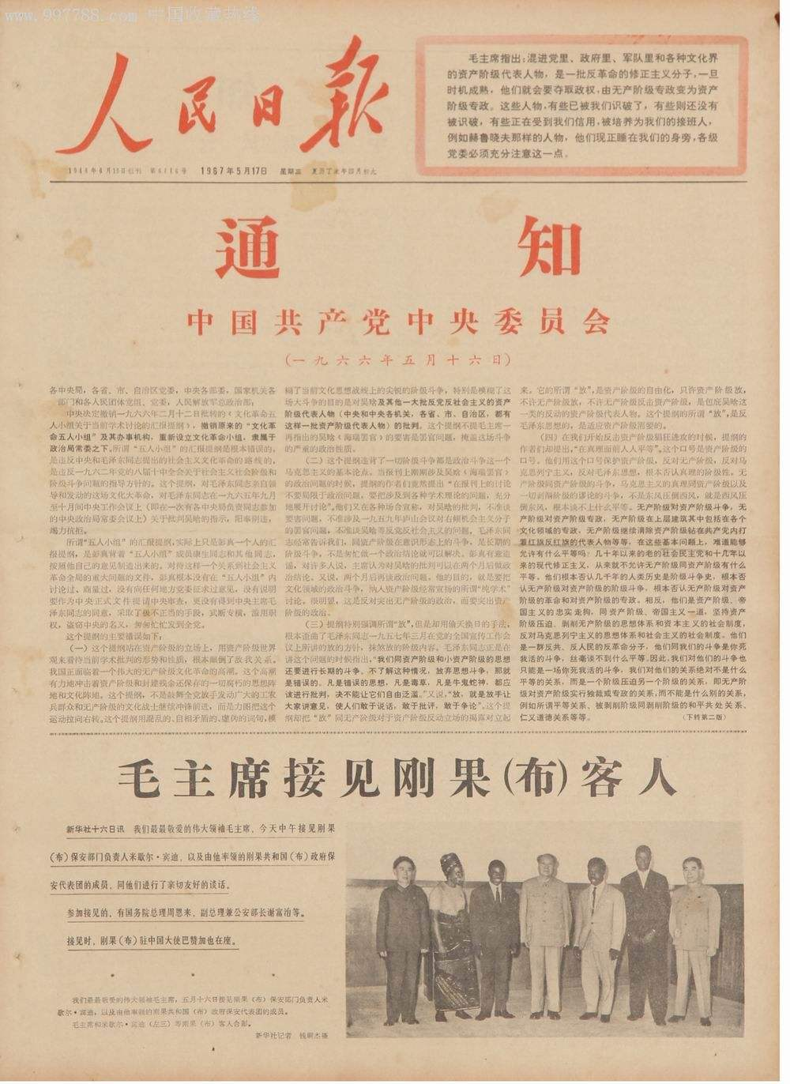
大雪压青松
1966年5月16日 召开的中共中央政治局扩大会议通过了《五一六通知》。通知指出“混进党里、政府里、军队里和各种文化界的资产阶级代表人物，是一批反革命的修正主义分子，一旦时机成熟,他们就会要夺取政权，由无产
阶级专政变为资成阶级专政。”“高举无产阶级文化革命的大旗，夺取他们在这些文化领域中的领导权”“对于资产阶级斗争问题要年年讲、天天讲，号召千万不要忘记阶级斗争”。
“以阶级斗争为纲”
1966——1976 文化大革命
1966年5月17日

Slide 16
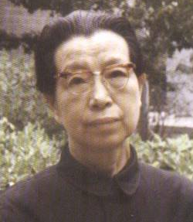
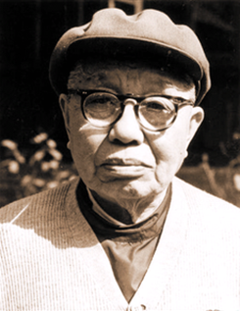
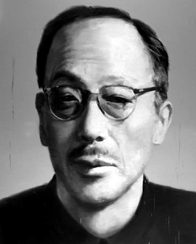
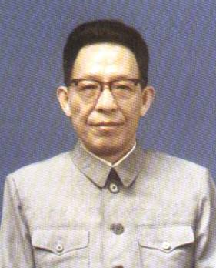
大雪压青松
陈伯达、江青、康生、张春桥等人组织中央文革小组，
他们煽动“打倒一切，全面内战”。
江青
陈伯达
康生
张春桥

Slide 17
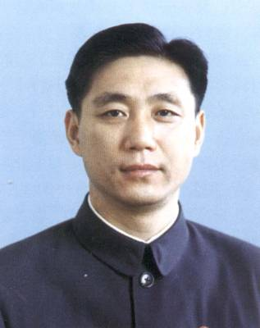
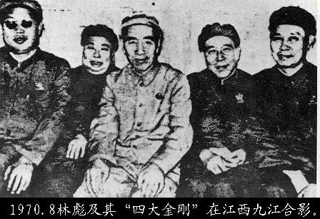
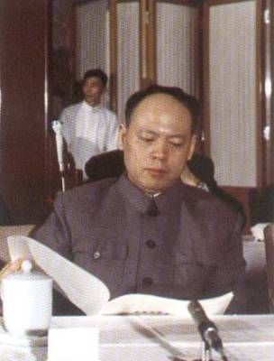
大雪压青松
江青反革命集团（四人帮）
江青
王洪文
林彪反革命集团
张春桥
姚文元

Slide 18
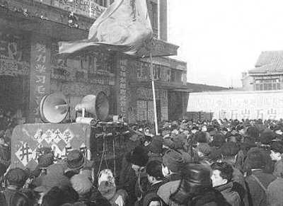
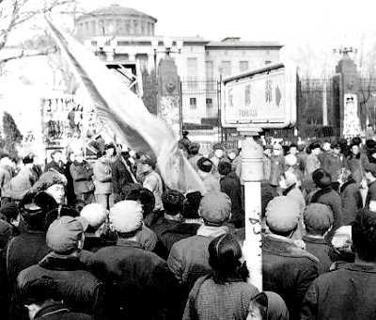
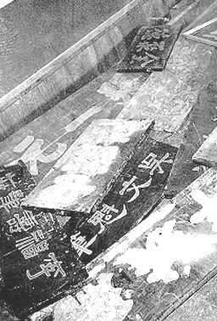
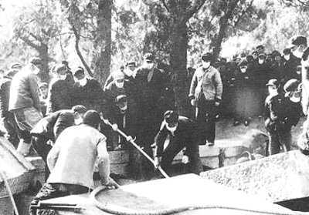
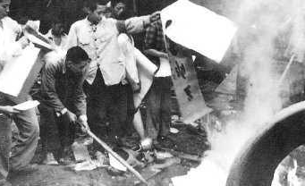
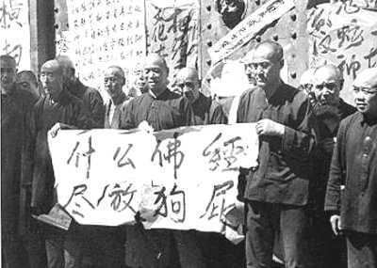
大雪压青松
各地出现打砸抢事件，学校停课，工厂停工。
清华红卫兵宣传“破四旧”
改路名
拆匾额
毁文物
烧古籍
拆寺庙 斗和尚

Slide 19
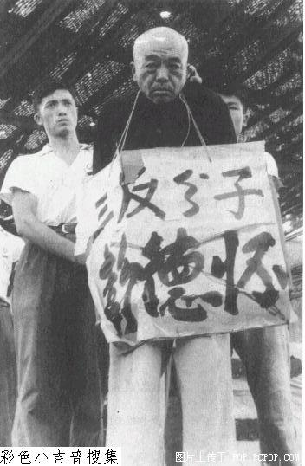
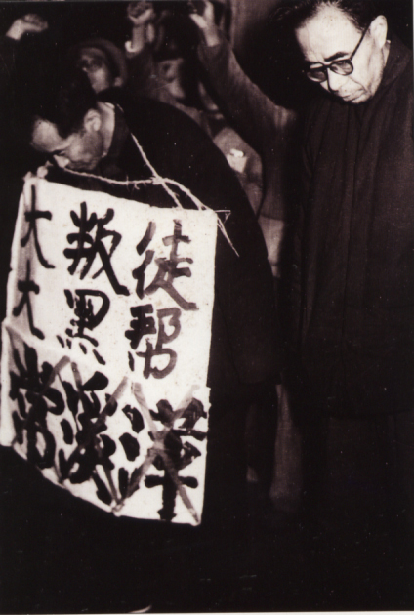
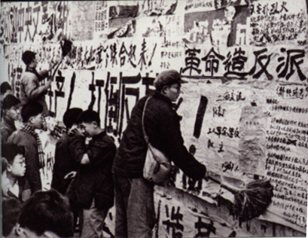
大雪压青松
一些党政机关受到冲击，大批各级领导干部和知识分子遭到
批判和揪斗，民主与法制受到践踏。
批判彭德怀
红卫兵批斗大学校长
大字报满天飞

Slide 20
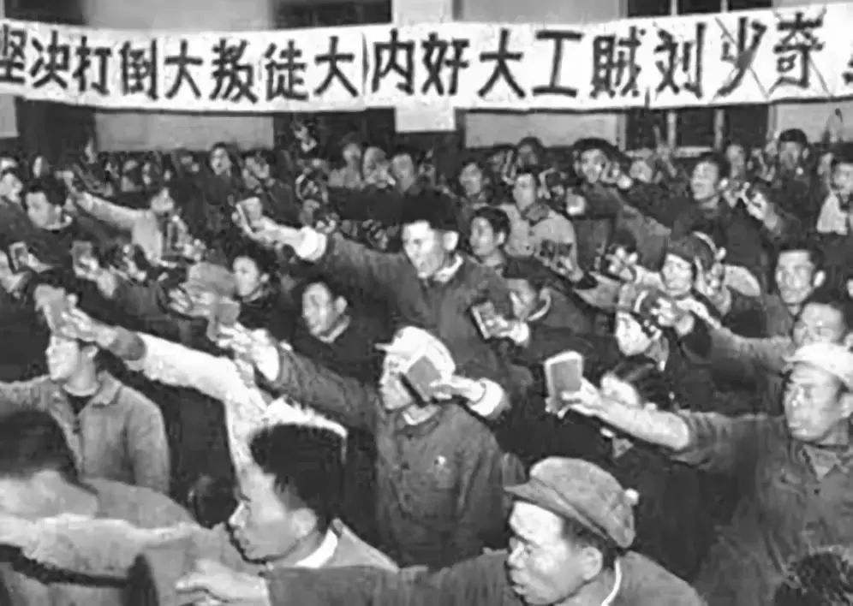
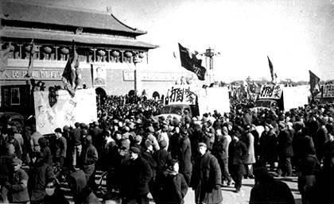
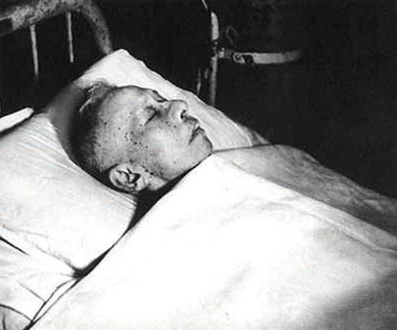
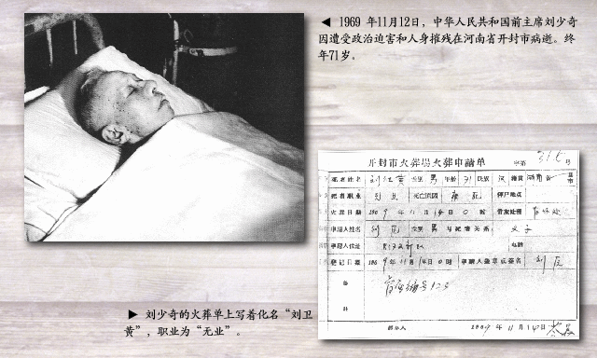
大雪压青松
最
大
冤
案
天安门广场批判刘少奇的人群
刘少奇遗容
刘少奇的火葬单上写着化名刘卫黄，职业为无业

Slide 21
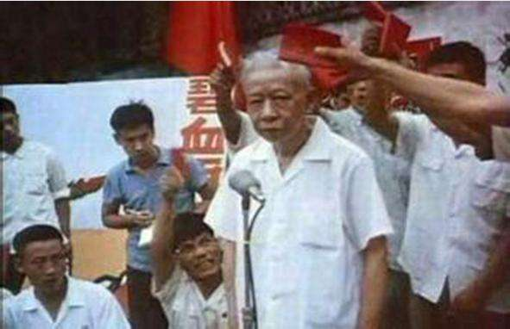
大雪压青松
刘少奇在“文化大革命”被批斗时，曾拿着宪法悲愤的说：
“我是中华人民共和国的主席，你们怎样对待我个人，这无关紧要，但我要捍卫国家主席的尊严……你们这样做，是在侮辱我们的国家。我个人也是一个公民，你们为什么不让我讲话？宪法保障每一个公民的人身权利不受侵犯，破坏宪法的人是要受到法律的严厉制裁的。”
批判刘少奇
民主法治建设遭到严重破坏

Slide 22
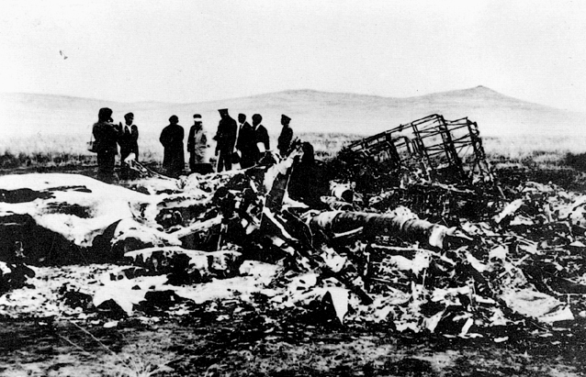
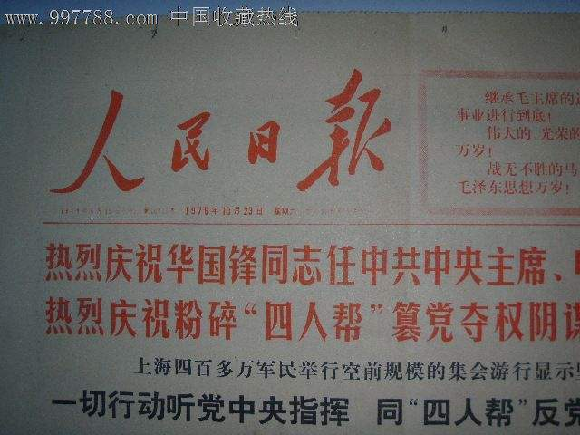
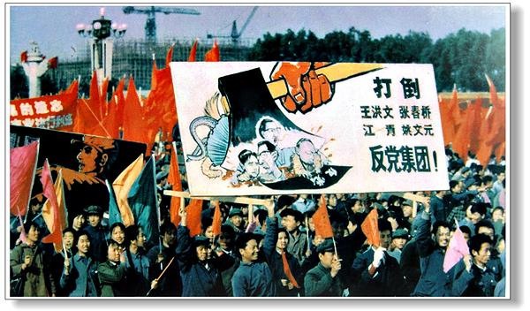
大雪压青松
九一三事件 粉碎林彪反革命集团
1976年10月23日
粉碎“四人帮”——文革结束

Slide 23
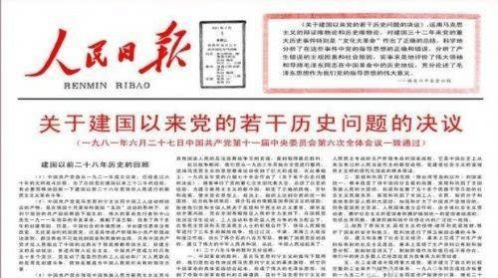
大雪压青松
历史已经判明“文化大革命”是一场由领导错
误发动，被反革命集团利用，给党、国家和各族人
民带来严重灾难的内乱。
１９８1年６月２７日

Slide 24
及时当勉励
现在的问题是法律很不完备，很多法律还没有制定出来。往往把领导人说的话当做‘法’，不赞成领导人说的话叫做‘违法’，领导人的话改变了，‘法’也就跟着改变。所以要集中力量制定各种必要的法律......
———邓小平1978年讲话
健全民主法制建设
“文化大革命”结束，给领导层留下一大堆难题。1978年2月， 华国锋在五届人大一次会议政府工作报告中称“整个国民经济几乎到了崩溃的边缘”。据官方估计，“文革” 对经济造成的损失达5000亿元，相当于建国30年全部基本建设投资的80%。
——萧冬连《筚路维艰:中国社会主义路径的五次选择》
坚持以经济建设为中心

Slide 25
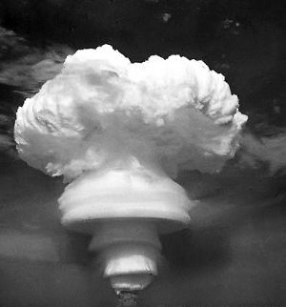
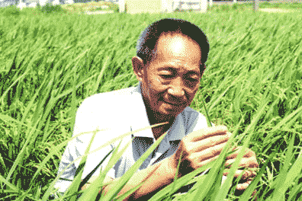
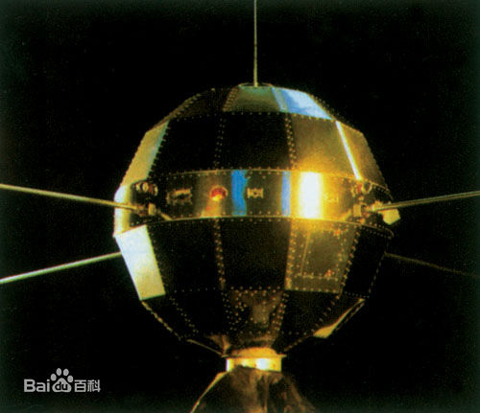
万树梨花开
文化大革命
1973年，袁隆平培育出籼型杂交水稻
1967年6月，中国第一颗氢弹爆炸试验成功。
1970年4月，中国发射的第一颗人造地球卫星“东方红一号“。

Slide 26
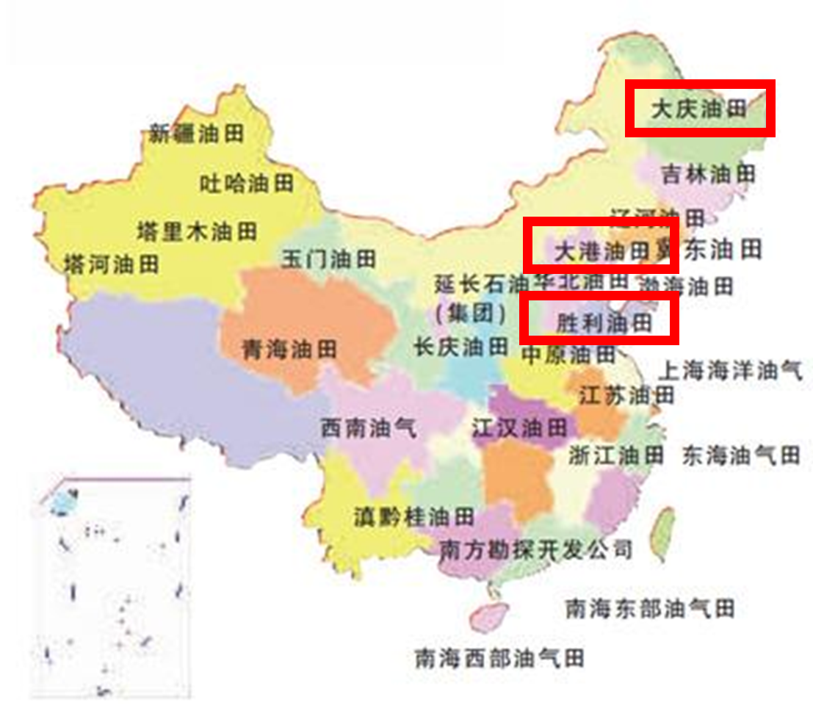
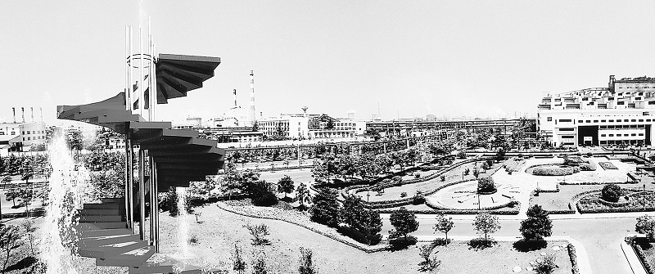
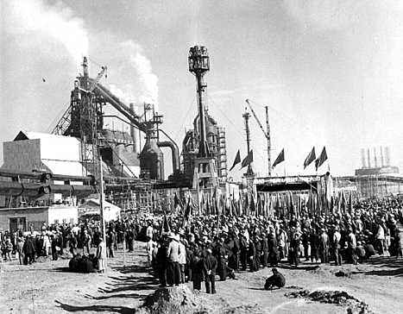
万树梨花开
行业 | 成就
钢铁
石油
现代工业
交通
科技
武汉、包头钢铁基地
武汉钢铁基地
包头钢铁基地
大庆油田、胜利油田、大港油田
电子工业、原子能工业、航天工业
兰新、兰青、包兰铁路
人工合成结晶牛胰岛素

Slide 27
万树梨花开
主要工业产品的增长
我国初步形成了独立的、比较完整的工业体系和国民经济体系，为现代化建设打下了坚实的物质基础
1957年
676
1965年
1132
2.3
1223
1.3
193
535
146
钢(万吨)
煤(亿吨)
原油(万吨)
电(亿度)

Slide 28
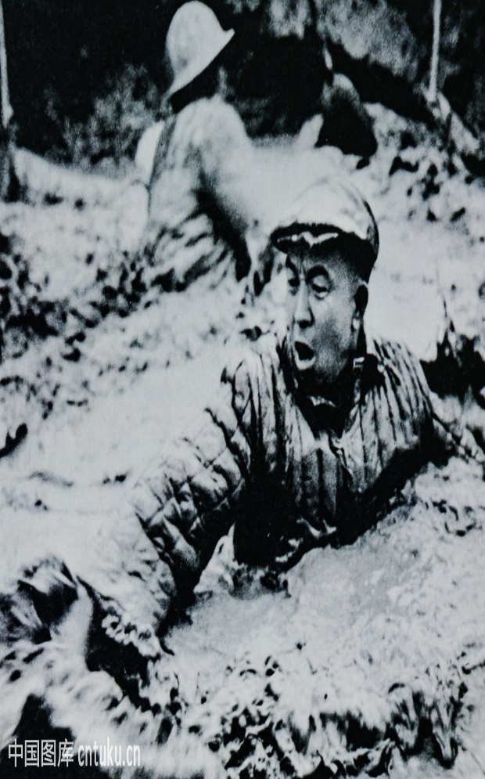


万树梨花开
自力更生、
艰苦奋斗、
全心全意为人民服务、
无私奉献、
勇往直前、
对祖国的忠诚和热爱…
爱国
敬业
友善
“铁人”
王进喜
党的好干部
焦裕禄
解放军的好战士雷锋

Slide 29


万树梨花开

Slide 30
及时当勉励
艰辛探索与建设成就
艰辛探索
建设成就
中共八大
总路线
大跃进
人民公社化运动
文化大革命
突出成就
模范人物

Slide 31
20世纪70年代的中国还处在“文化大革命”带来的重重困难之中，人们渴望着一股强劲的新风，吹散笼罩在前进道路上的浓重迷雾，什么是社会主义？应该怎样建设社会主义？严峻的现实和美好的理想需要所有中国人对这个重要命题做出回答，正在穿越历史三峡的中国航船期待新的领航者出现，带领人们从黑暗中找到光明。

Slide 32
济南汇文实验学校录制
2020年2月15日

